Slide 1
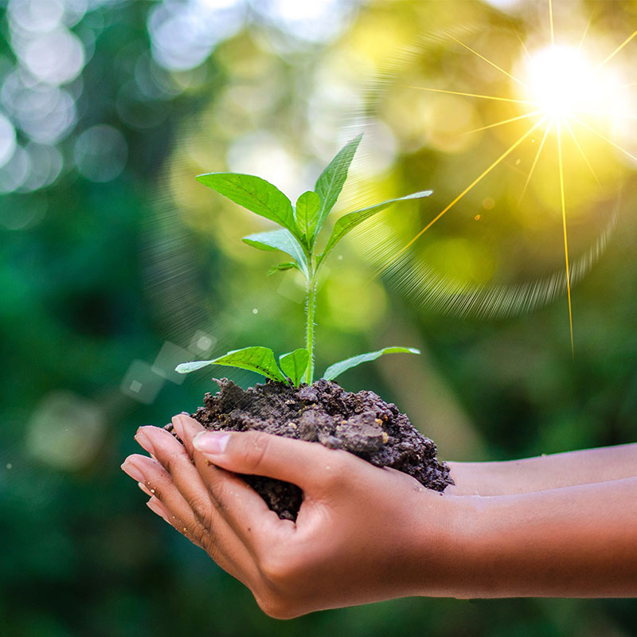
TIẾT 2
KHÁI NIỆM VỀ ĐẤT TRỒNG VÀ THÀNH PHẦN CỦA ĐẤT TRỒNG
MỘT SỐ TÍNH CHẤT CỦA ĐẤT TRỒNG

Slide 2
I
Khái niệm về đất
II
Thành phần của đất
III
  Tính chất của đất

Slide 3
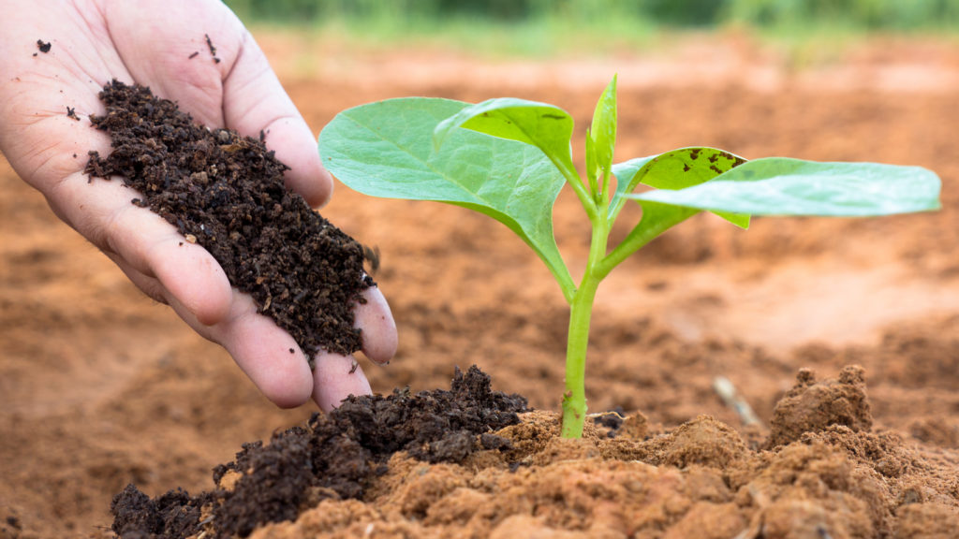
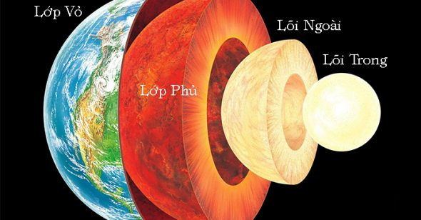
I. Khái niệm về đất trồng:
1. Đất trồng là gì?
Đất trồng nằm ở đâu trên trái đất?

Slide 4
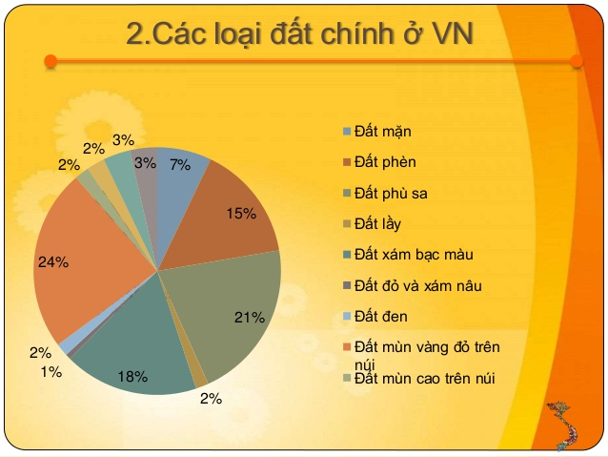
??? Có phải tất cả các loại đất được tìm thấy trên bề mặt của vỏ trái đất đều là đất trồng hay không?

Slide 5
I. Khái niệm về đất trồng:
1. Đất trồng là gì?
?? Để được gọi là đất trồng thì loại đất đó cần hội đủ những điều kiện gì?
- Đất trồng là lớp đất bề mặt tơi xốp của vỏ trái đất
- Là nơi thực vật có thể sinh sống
- Là nơi cây trồng có thể sản xuất ra sản phẩm.

Slide 6
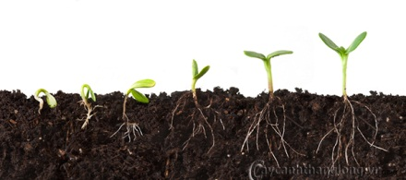
I. Khái niệm về đất trồng:
1. Đất trồng là gì?
 - Đất trồng là lớp đất bề mặt tơi xốp của vỏ trái đất, trên đó cây trồng có thể sinh sống và sản xuất ra sản phẩm.

Slide 7
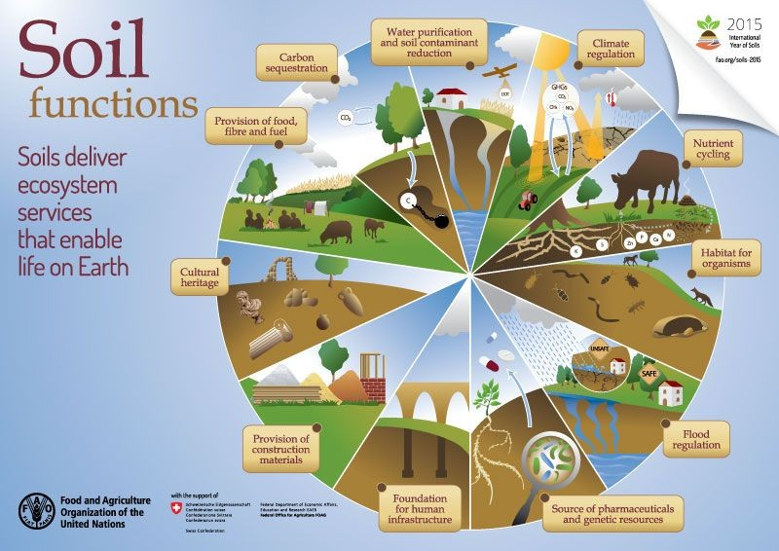
Đất trồng được hình thành như thế nào?
https://youtu.be/VS24V0pzPfs

Slide 8
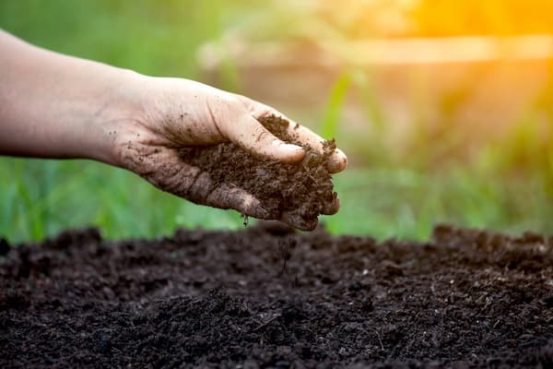
I. Khái niệm về đất trồng:
2. Vai trò của đất trồng

Slide 9
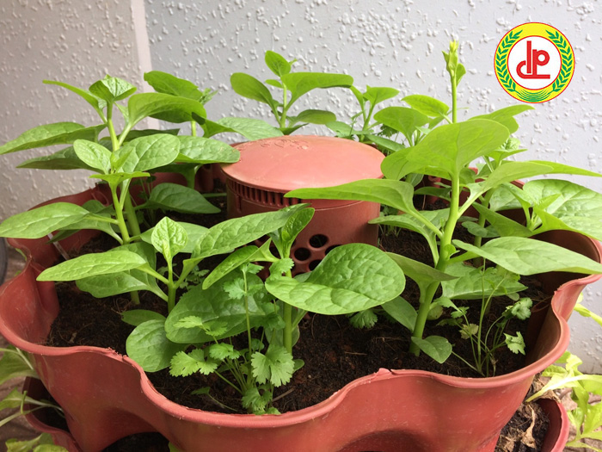
Vai trò của đất đối với cây trồng là gì?
I. Khái niệm về đất trồng:
2. Vai trò của đất trồng
 - Đất trồng là môi trường cung cấp nước, chất dinh dưỡng, oxi cho cây và giữ cho cây đứng vững.

Slide 10
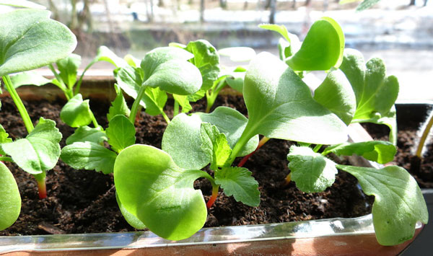
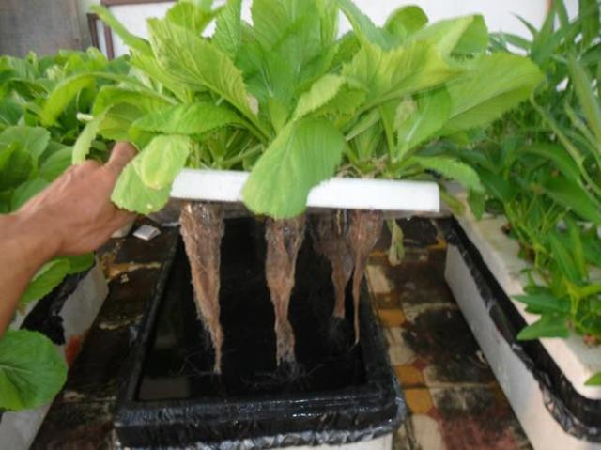
I. Khái niệm về đất trồng:
2. Vai trò của đất trồng
Cây muốn phát triển trong 2 môi trường này cần điều kiện gì?
-Oxi
-Nước
-Dinh dưỡng
Trồng cây trong đất
Trồng cây trong nước

Slide 11
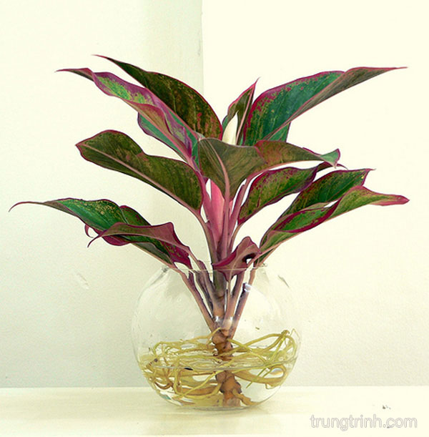
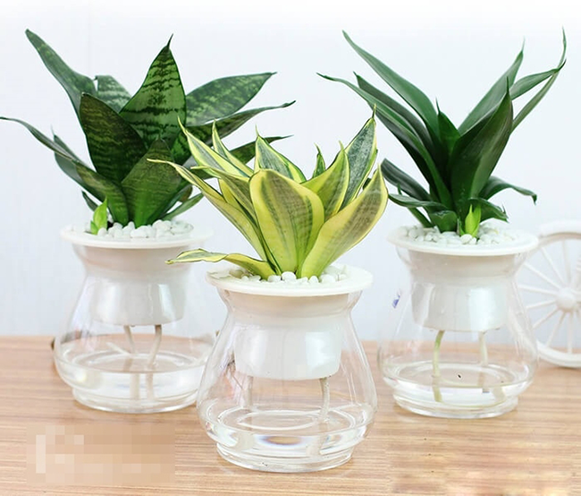
Trồng cây trong nước

Slide 12
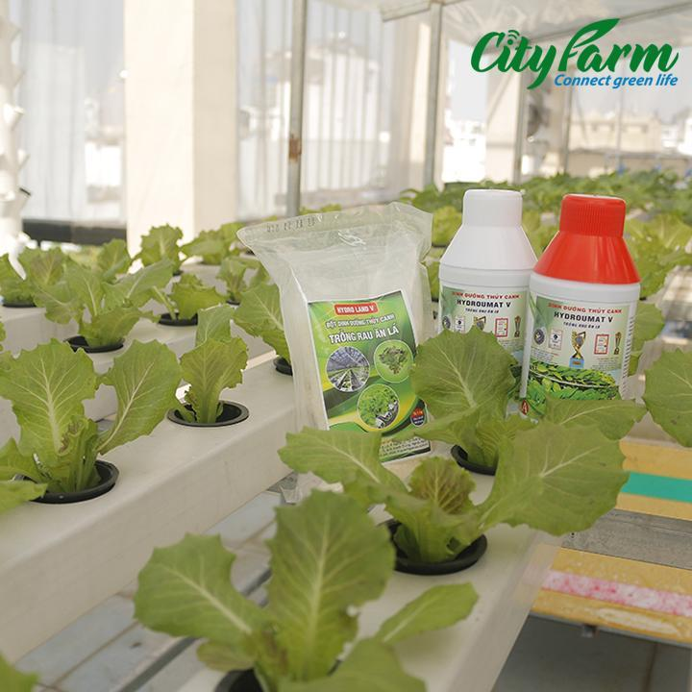
Dung dịch thủy canh
Dung dịch thủy canh là hỗn hợp các vi chất dinh dưỡng và khoáng chất cho cây phát triển. Dung dịch dinh dưỡng thủy canh chiếm vai trò thiết yếu trong phương pháp thủy canh. Pha chế dung dịch đúng nồng độ cây phát triển đồng đều, đạt năng suất cao

Slide 13
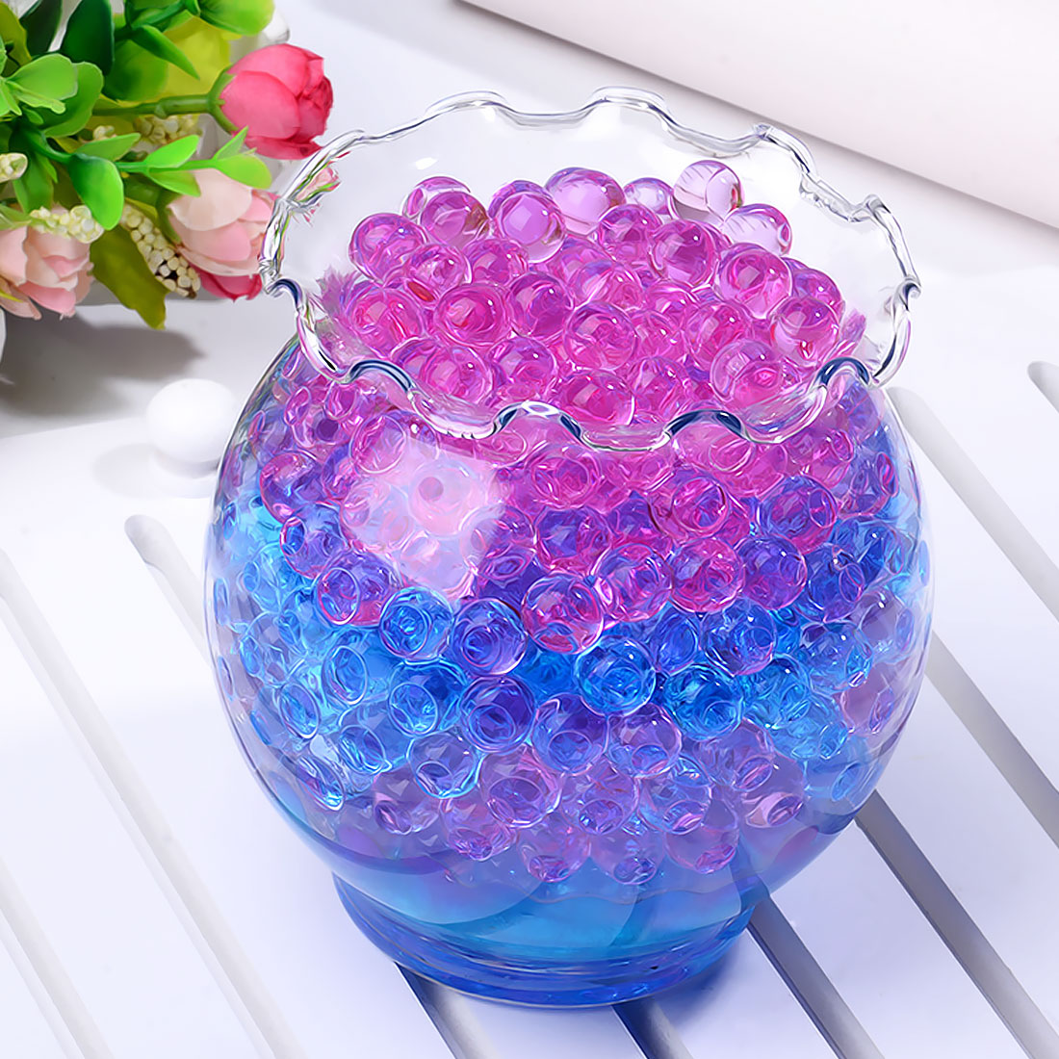
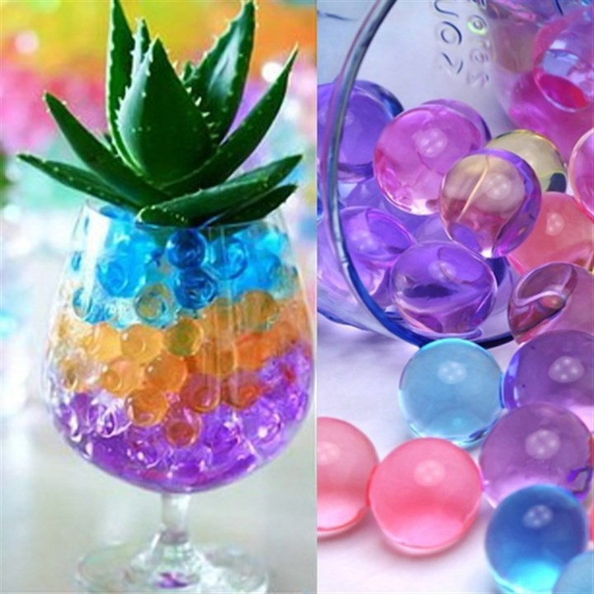
Đất tinh thể là gì?

Slide 14
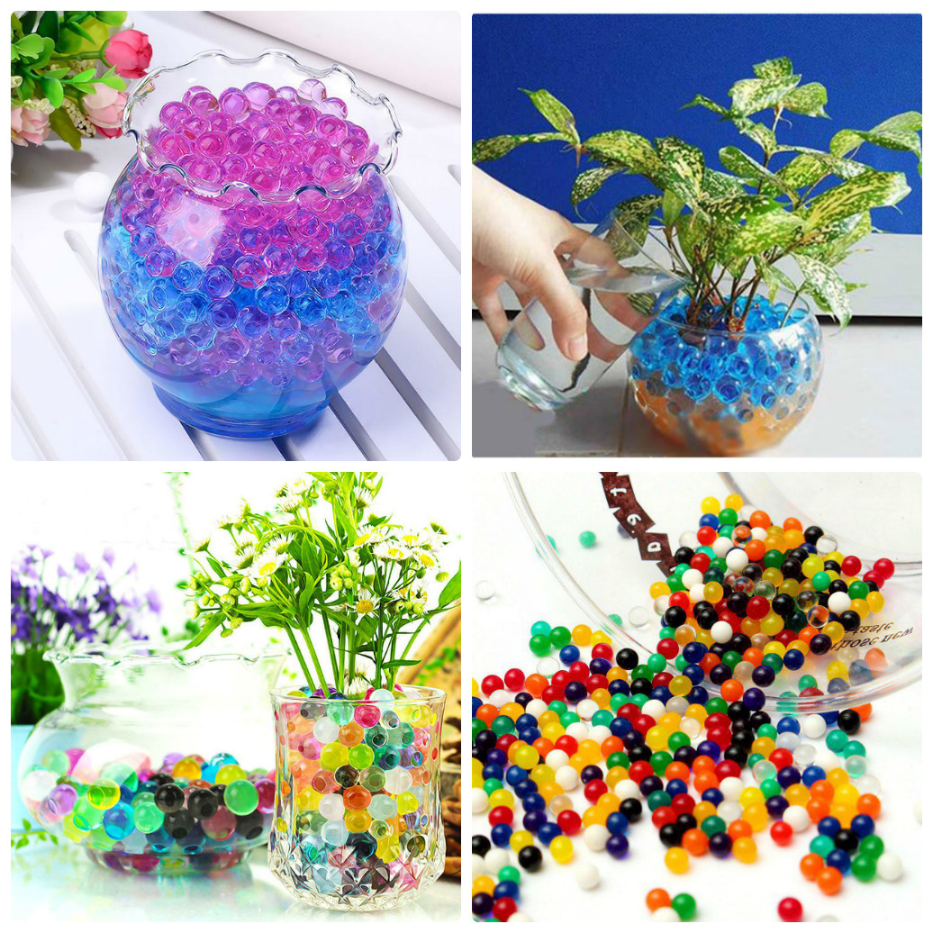
Đất tinh thể là gì?
- Đây là loại đất nhân tạo, làm từ nhựa cây.
- Khi ngâm trong nước nó sẽ hút và giữ nước.
- Vẫn cung cấp đủ nước, oxy, và dinh dưỡng cần thiết cho cây trồng.

Slide 15
II. Thành phần của đất trồng:

Đất trồng
Phần khí
Phần rắn
Phần lỏng
Chất vô cơ
Chất hữu cơ
Sơ đồ 1: Thành phần của đất trồng

Slide 16
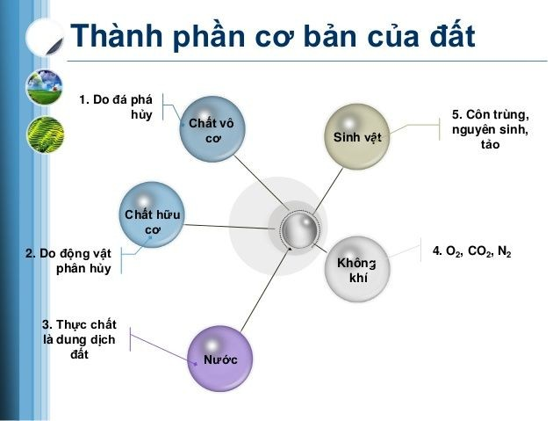
II. Thành phần của đất trồng:
Các thành phần chính của đất là chất khoáng, nước, không khí, mùn và các loại sinh vật từ vi sinh vật cho đến côn trùng, chân đốt v.v...

Slide 17
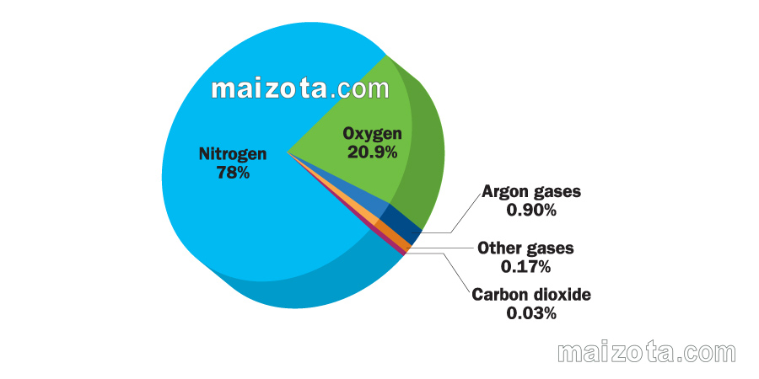
Phần khí
Khí oxy trong đất giúp rễ cây hô hấp và phát triển.

Slide 18
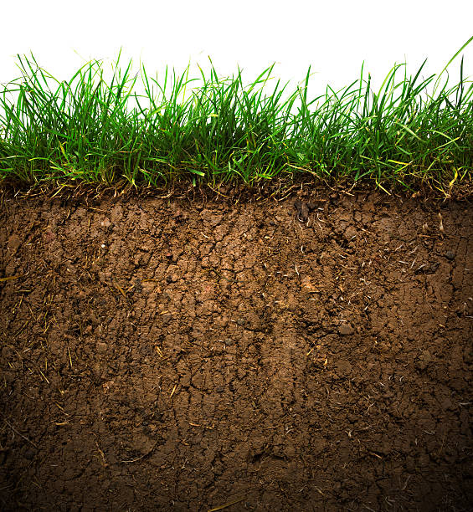
Phần rắn
1. Phần vô cơ:
Chiếm 92% - 98 % phần chất rắn trong đất.( đá mẹ vỡ vụn cung cấp chất dinh dưỡng cho cây)
2. Phần hữu cơ:
Chỉ chiếm từ 2% - 8% nhưng lại rất quan trọng.( sinh vật sống trong đất, xác bã động thực vật phân hủy => mùn)

Slide 19
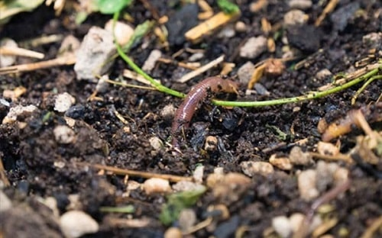
Mùn là gì? vì sao nói đất càng nhiều mùn là đất tốt?
- Mùn là sản phẩm hình thành trong đất do quá trình tích lũy và phân giải không hoàn toàn trong điều kiện yếm khí, xác động vật và các tồn dư sinh vật khác trong đất do các vi sinh vật đất phân giải.
Môi trường yếm khí là mt thiếu khí oxy)

Slide 20
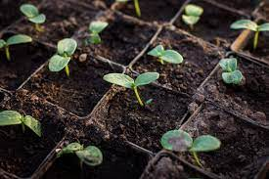
Vai trò của mùn trong đất
Mùn giúp gắn kết các hạt trong đất lại với nhau.
Mùn là nguồn dự trữ dinh dưỡng trong đất.
>> Mùn giúp tăng độ phì nhiêu của đất trồng, cải tạo môi trường đất được tốt hơn.

Slide 21
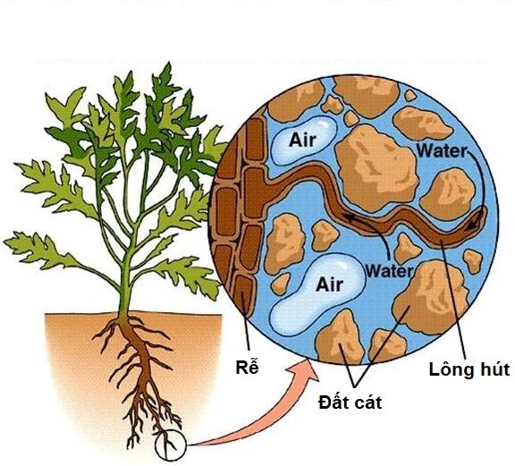
Phần lỏng
Là nước ở trong đất.
Nước trong đất có tác dụng hòa tan các chất dinh dưỡng.

Slide 22
II. Thành phần của đất trồng:

Các thành phần của đất trồng | Vai trò đối với cây trồng
Phần khí
Phần rắn
Phần lỏng
Cung cấp oxi cho cây hô hấp
Cung cấp chất dinh dưỡng cho cây và giúp cây đứng vững
Là nước ở trong đất , giúp hòa tan các chất dinh dưỡng trong đất.

Slide 23
1. Thành phần cơ giới của đất là gì?
III. Một số tính chất chính của đất trồng:
Phần rắn của đất gồm những thành phần nào?
Phần rắn bao gồm: Thành phần vô cơ và thành phần hữu cơ.

Slide 24
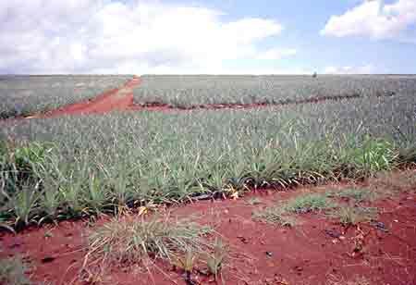
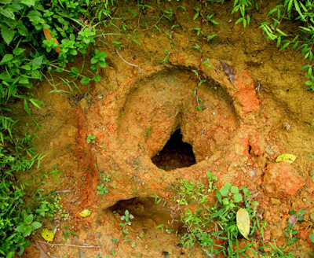
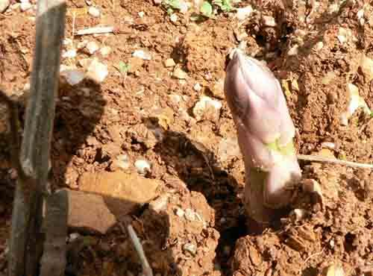
Quan sát hình ảnh, kết hợp nghiên cứu SGK/9 cho biết phần vô cơ của đất bao gồm các cấp hạt nào?
Đất phèn ở đồng bằng sông Cửu Long
Hố đất sét
Cây mọc trên đất cát

Slide 25
Thành phần cơ giới của đất là gì?
Tỉ lệ phần trăm của các hạt: Cát, limon, sét có trong đất được gọi là thành phần cơ giới của đất.

Slide 26
Tỉ lệ Đất | Cát | Limon | Sét
Đất cát | 85% | 10% | 5%
Đất thịt | 45% | 40% | 15%
Đất sét | 25% | 30% | 45%

Slide 27

- Tỉ lệ phần trăm của các hạt: Cát, limon, sét có trong một loại đất được gọi là thành phần cơ giới của đất.
- Căn cứ vào tỉ lệ các loại hạt trong đất người ta chia đất thành 3 loại chính:
+ Đất cát.
+ Đất thịt.
+ Đất sét.

Slide 28
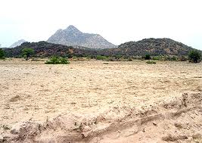
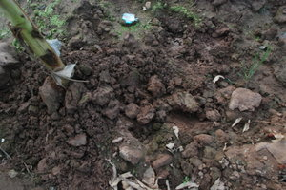
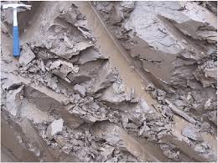
3 loại đất chính:
Đất cát
Đất thịt
Đất sét

Slide 29
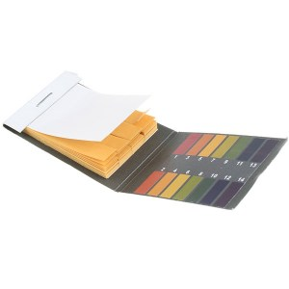
2. Độ chua, độ kiềm của đất:
Giấy quỳ là loại chất chỉ thị pH đơn giản và thông dụng

Slide 30
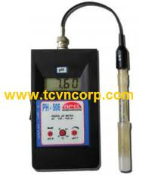
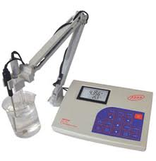
Máy đo pH

Slide 31
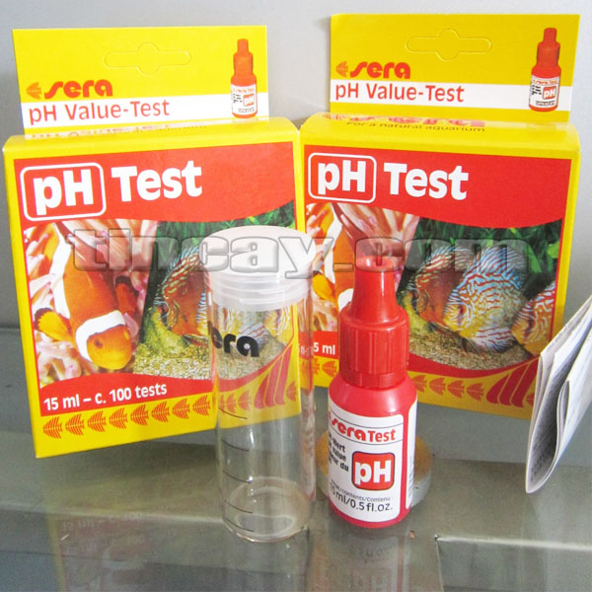
Test pH Sera

Slide 32
Thảo luận nhóm, hoàn thành phiếu học tập sau:
Câu hỏi | Nội dung trả lời
1. Cho biết trị số pH của đất?
2. Căn cứ vào trị số pH, có mấy loại đất chính? pH của đất chua, đất kiềm, đất trung tính?
3. Người ta xác định đất chua, đất kiềm hay đất trung tính để làm gì?

Slide 33
Câu hỏi | Nội dung trả lời
1. Cho biết trị số pH của đất?
2. Căn cứ vào trị số pH, có mấy loại đất chính? pH của đất chua, đất kiềm, đất trung tính?
3. Người ta xác định đất chua, đất kiềm hay đất trung tính để làm gì?
1. Trị số pH của đất từ 3 đến 9.
2. Có 3 loại:
+ Đất chua: pH < 6,5
+ Đất trung tính: pH = 6,6 – 7,5
+ Đất kiềm: pH > 7,5
3. Để có kế hoạch sử dụng và cải tạo đất.

Slide 34
- Độ chua, độ kiềm của đất được đo bằng pH.
- Căn cứ vào trị số pH người ta chia đất làm 3 loại:
+ Đất chua: pH < 6,5
+ Đất trung tính: pH = 6,6-7,5
+ Đất kiềm: pH > 7,5

Slide 35
Bảng thống kê khoảng pH cho từng loại cây
Cây trồng | pH thích hợp
Cây bắp (ngô) | 5,7 – 7,5
Họ bầu bí | 5,5 – 6,8
Cà chua | 6 - 7
Cà phê | 6 – 6,5
Cà rốt | 5,5 - 7
Cây cam - quýt | 5 - 6
Cao su | 5 – 6,8
Lúa | 5,5 – 6,5
Mía | 5 - 8

Slide 36
Ở gia đình hoặc địa phương em đã áp dụng những biện pháp cải tạo đất nào?

Slide 37
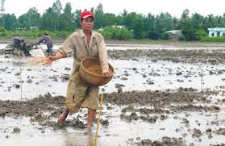
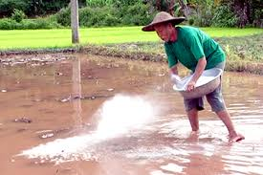
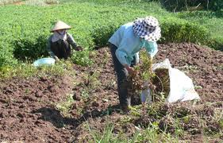
MỘT SỐ BiỆN PHÁP CẢI TẠO ĐẤT
Bón phân
Bón vôi
Trồng đậu

Slide 38
3. Khả năng giữ nước và chất dinh dưỡng của đất:
Nhờ đâu đất giữ được nước và chất dinh dưỡng?
Nhờ các hạt cát, limon, sét và chất mùn.

Slide 39
Em hãy điền vào bài tập x vào cột tương ứng về khả năng giữ nước và chất dinh dưỡng của từng loại đất theo mẫu bảng sau:
Đất | Khả năng giữ nước và chất dinh dưỡng
 | Tốt | Trung bình | Kém
Đất cát Đất thịt Đất sét | ............................................................. | ............................................................. | .............................................................

Slide 40
Đất | Khả năng giữ nước và chất dinh dưỡng
 | Tốt | Trung bình | Kém
Đất cát Đất thịt Đất sét
X
X
X

Slide 41
Đất giữ được nước và chất dinh dưỡng là nhờ các hạt cát, limon, sét và chất mùn.

Slide 42
4. Độ phì nhiêu của đất là gì?
Muốn cây phát triển tốt cần những điều kiện gì?
Cung cấp đủ nước, oxi và chất dinh dưỡng.

Slide 43
Độ phì nhiêu của đất là gì?
- Độ phì nhiêu của đất là khả năng của đất có thể cho cây trồng có năng suất cao.

Slide 44
IV. Độ phì nhiêu của đất là gì?
Làm thế nào đảm bảo đất luôn luôn phì nhiêu?

Slide 45
- Độ phì nhiêu của đất là khả năng của đất có thể cho cây trồng có năng suất cao.
- Tuy nhiên muốn có năng suất cao phải có đủ các điều kiện: Đất phì nhiêu, thời tiết thuận lợi, giống tốt và chăm sóc tốt.

Slide 46
Hướng dẫn về nhà:
Học bài.
Trả lời câu hỏi SGK/10.
- Đọc và nghiên cứu Bài 4: ''Thực hành: Xác định thành phần cơ giới của đất bằng phương pháp đơn giản (vê tay)''.
- Mỗi tổ chuẩn bị vật liệu và dụng cụ cần thiết SGK trang 10.

